Slide 1
Интеллектуальная игра
«За кулисами Естествознания»
Ещанова Сания Юрьевна
МОУ СОШ № 1 г.Богданович
Учитель химии

Slide 2
Биология
10
20
30
40
50
География
в литературе
10
20
30
40
50
Физика
в литературе
10
20
30
40
50
Разное
10
20
30
40
50
Природа в музыке
10
20
30
40
50

Slide 3
Биология
10
Куда медведь бежит быстрее- в гору или под гору?

Slide 4
Биология
10
Медведь под гору не бежит- он съезжает или катится кубарем

Slide 5
Биология
20
Почему кошки чистоплотнее собак?

Slide 6
Биология
20
Кошки охотятся из засады- нельзя допустить, чтобы запах спугнул жертву

Slide 7
Биология
30
Почему в холодное время в теплице ставят бочки с водой?

Slide 8
Биология
30
Вода обладает большей теплоёмкостью, чем воздух

Slide 9
40

Slide 10
Биология
40
Этот знак, составляет четыре зверя, одно ракообразное, одно паукообразное, один прибор, одна женщина, четверо мужчин и несколько рыб.

Slide 11
Биология
40
Зодиакальный круг

Slide 12
Биология
50
Где древние люди хранили недоеденных мамонтов?

Slide 13
Биология
50
В ближайшем водоёме

Slide 14
География в литературе
10
Вспомните произведение
А.С. Пушкина и скажите: как назывался в старину на Руси морской залив или бухта?

Slide 15
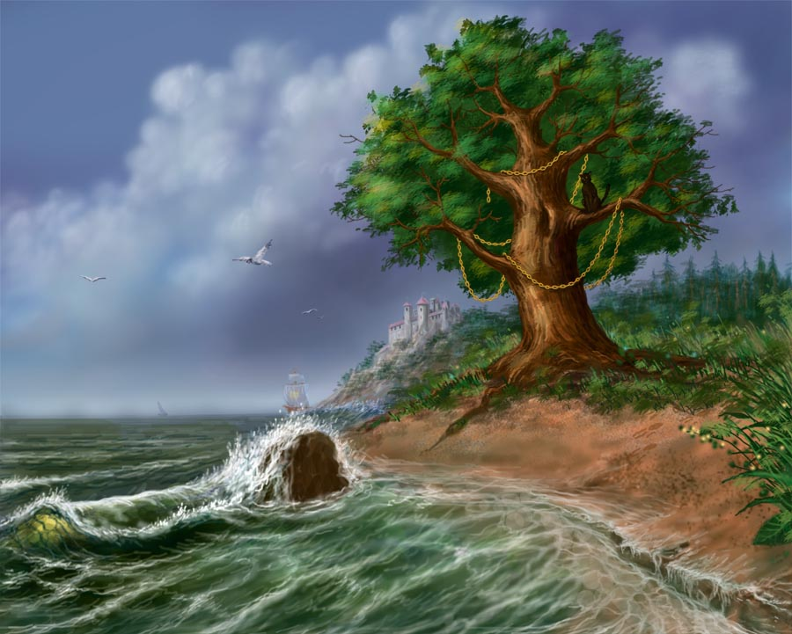
География в литературе
10
Лукоморье

Slide 16
География в литературе
20
Псевдоним какого американского писателя совпадает с названием города в Великобритании и Канаде?

Slide 17
География в литературе
20

Slide 18
30

Slide 19
География в литературе
30
«И вот нашли большое поле: Есть разгуляться где на воле! Построили редут»
а) Кто автор отрывка? б) О каком событии идёт речь? в) В каком году произошло сражение?

Slide 20
География в литературе
30
а)М. Ю. Лермонтов.
б) Бородинское сражение, в)1812 год.

Slide 21
География в литературе
40
Именем какого былинного богатыря назван самый высокий водопад в России?

Slide 22
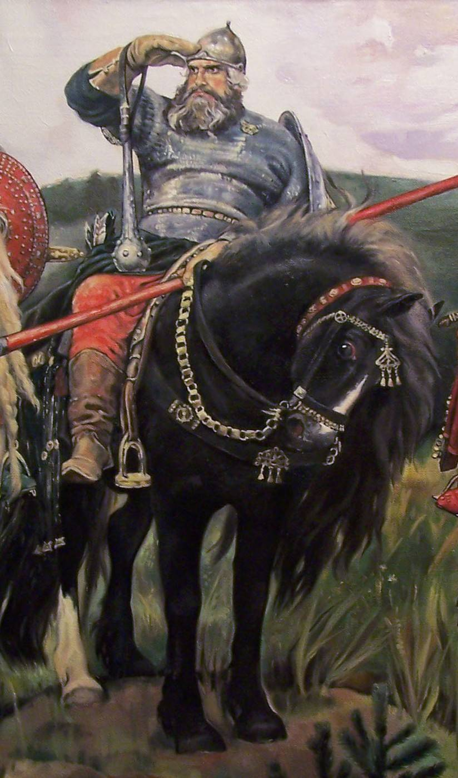
География в литературе
40
Илья Муромец,
на Курильских островах

Slide 23
География в литературе
50
Кто, по мнению матушки недоросля Митрофанушки, призван компенсировать дворянам незнание географии?

Slide 24
География в литературе
50
Извозчики.
"География? Не дворянская наука. Случись ехать куда-то, так извозчики-то на что ж? Не учись ей, Митрофанушка".

Slide 25
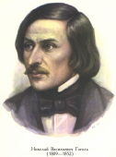
Физика в литературе
10
«Где-где начинал сверкать огонек, и благовонный пар от варившихся галушек разносился по утихающим улицам».
«Сорочинская ярмарка»
Н.В. Гоголь
Какое явление описано?

Slide 26
Физика в литературе
10
Явление диффузии

Slide 27
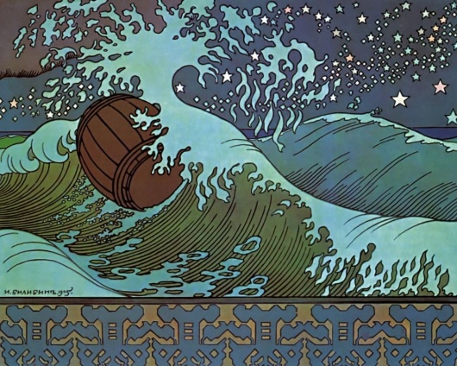
Физика в литературе
20
«Ветер по морю гуляет
И кораблик подгоняет.
Он бежит себе в волнах
На раздутых парусах».
«В синем небе звезды блещут,
В синем море волны плещут.
Туча по небу идет,
Бочка по морю плывет».
Почему бочка не тонет в воде?

Slide 28
Физика в литературе
20
Разная плотность

Slide 29
Физика в литературе
30
«Егорушка разбежался и полетел с полуторасаженной вышины. Описав в воздухе дугу, он упал в воду, глубоко погрузился, но дна не достал; какая-то сила, холодная и приятная на ощупь, подхватила его и понесла обратно наверх. Он вынырнул и опять нырнул: опять та сила не давала ему коснуться дна и побыть в прохладе, понесла его наверх».
Какие силы описаны?

Slide 30
Физика в литературе
30
Действие силы тяжести и выталкивающей силы на тело, погруженное в жидкость, а также об условиях плавания тела.

Slide 31
Физика в литературе
40
«Тут уж лягушка не выдержала и, забыв всякую осторожность, закричала изо всей мочи: -Это я! Я!
И с этим криком она полетела вверх тормашками на землю. Утки громко закричали; одна из них хотела подхватить бедную спутницу на лету, но промахнулась. Лягушка, дрыгая всеми четырьмя лапками, быстро падала на землю; но так как утки летели очень быстро, то и она упала не прямо на то место, над которым закричала и где была твердая дорога, а гораздо дальше, что было для нее большим счастьем, потому что она бултыхнулась в грязный пруд на краю деревни»
Почему лягушка упала дальше пруда?

Slide 32
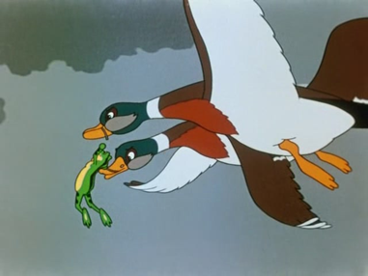
Физика в литературе
40
Инерция

Slide 33
50

Slide 34
Физика в литературе
50
« С моря дул влажный, холодный ветер, разнося по степи задумчивую мелодию плеска набегавшей на берег волны и шелеста прибрежных кустов. Изредка его порывы приносили с собой сморщенные, желтые листья и бросали их в костер, раздувая пламя; окружавшая нас мгла осенней ночи вздрагивала…»
Какое явление описано?

Slide 35
Физика в литературе
50
Распространение звуковых волн от разных колеблющихся предметов

Slide 36
10

Slide 37
Разное
10
Картина природы в живописи, литературе

Slide 38
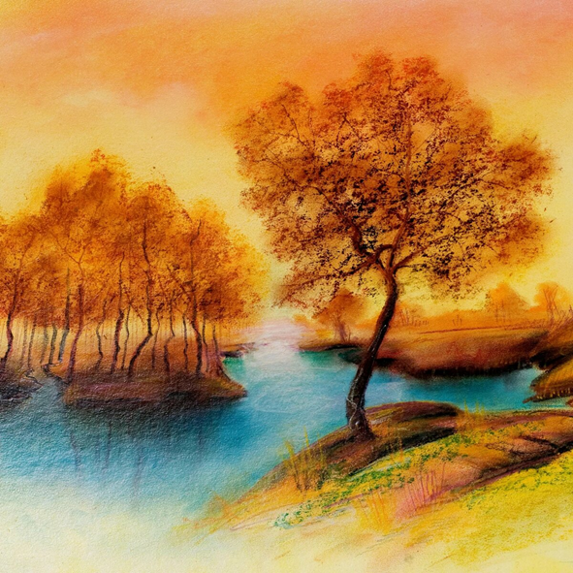
Разное
10
Пейзаж

Slide 39
Разное
20
Как переводится с латыни слово
«античный»?

Slide 40
Разное
20
Древний

Slide 41
Разное
30
Как переводится с греческого слово «трагедия»?

Slide 42
Разное
30
Песнь козлов

Slide 43
Разное
40
Кто автор балета «Лебединое озеро»?

Slide 44
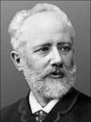
Разное
40
П. И. Чайковский

Slide 45
Разное
50
Выдающийся русский ученый.
Занимался химией и физикой, геологией, минералогией, географией, историей и литературой. Его называют «первым русским университетом»
О ком идет речь?

Slide 46
Разное
50
Михаил Васильевич Ломоносов

Slide 47
Природа в музыке
10

Slide 48
Природа в музыке
10
«Во поле берёза стояла»
Русская народная песня

Slide 49
20

Slide 50
Природа в музыке
20

Slide 51
Природа в музыке
20
«Собачий вальс»
Геннадий Игоревич Гладков

Slide 52
Природа в музыке
30

Slide 53
Природа в музыке
30
«Танец маленьких лебедей»
Пётр Ильич Чайковский

Slide 54
Природа в музыке
40

Slide 55
Природа в музыке
40
«Полёт шмеля»
Николай Римский-Корсаков

Slide 56
Природа в музыке
50

Slide 57
Природа в музыке
50
«Времена года»
Антонио Вивальди

Slide 58
Использованные источники
http://musicmp3spb.org/images/p/petr_iljich_chaikovskii_petr_tchaikovsky/fsimfoniya_5f961464b00587bf9032d4.jpg
http://im3-tub-ru.yandex.net/i?id=4c08374fa8e2637c53183b78f0d211ea-76-144&n=21
Аудиоряды заимствованы с сайта GetTune.net по запросу «Своя игра»
Звезда Фон Кот в мешке Идея игры
Notes:
Автор шаблона Салиш С.С., учитель начальных классов СШ №53 г. Актобе.

Slide 59
http://im0-tub-ru.yandex.net/i?id=6f346818509a4567d8fe15cfa68804fe-80-144&n=21
http://im1-tub-ru.yandex.net/i?id=0b22304c6d2c3d816ecfa807bca72172-109-144&n=21
http://im0-tub-ru.yandex.net/i?id=1dbedfdfe7400bb5b59c9da50eeee6b5-141-144&n=21
http://im0-tub-ru.yandex.net/i?id=89a2af7f108606d02d87e7129b0a815b-41-144&n=21
http://im3-tub-ru.yandex.net/i?id=6b3fd6dbfdf0f4408a3736f2cb168449-11-144&n=21
http://im1-tub-ru.yandex.net/i?id=c39ec62a72a152c39dc1c92b21401945-19-144&n=21
http://im2-tub-ru.yandex.net/i?id=3fc9f4a1a874a0f6217f1e306812aa1c-63-144&n=21
http://2pera.ru/d/428239/d/evkalipt-goluboj.jpg

